Slide 1
Cours 16 – la Position du philosophe

Slide 2


Le but d’une dissertation
Le but est d’expliquer, en profondeur, la position du philosophe étudié.
Ce qui implique donc : une bonne étude préalable.

Slide 3
Rappel : une seule chose à faire (examen no. 2)
Pas d’introduction
(Examen final).
Écrire un développement sur la position de Platon.
(Il n’y a pas, cette fois, de paragraphe sur votre position personnelle)

Slide 4
3 parties au développement sur Platon
1. La thèse du philosophe.
2. Une explication approfondie de sa position.
3. Une illustration de ses idées.

Slide 5
1. La thèse de platon

Slide 6

1. La thèse de Platon
Il s’agit de présenter la thèse de l’auteur. C’est-à-dire comment il répondrait à la question choisie.

Slide 7
1. La thèse de Platon
Ce que cette section doit faire :
La thèse doit être claire.
Les concepts importants de la thèse doivent être définis.

Slide 8

Exemple de dissertation

Slide 9
Est-ce l’amour qui pousse le philosophe à revenir dans la caverne ?
La thèse :
Selon Platon, c’est effectivement l’amour qui pousse le philosophe à revenir dans la caverne.
Quand on parle d’« amour » chez Platon, on désigne le désir d’avoir pour soi, pour toujours, les belles et bonnes choses de la vie.
Quand il dit que le philosophe « revient dans la caverne », il veut dire qu’il utilise sa sagesse pour tenter de sortir les gens de la double ignorance.
Ainsi, Platon pense que le philosophe, par un double amour des humains et du Bien, va vouloir retourner parmi ses concitoyens pour leur ouvrir les yeux sur le monde. (98 mots)

Slide 10
2. explication approfondie de la position de platon

Slide 11
2. Explication de Platon
Il s’agit de présenter la position de l’auteur en creusant le plus possible celle-ci.

Slide 12
2. explication de Platon
Ce que cette section doit faire :
La position doit être présentée dans le détail.
Il faut entrer dans les nuances et les subtilités de la position.

Slide 13
Exemple de dissertation

Slide 14
Est-ce l’amour qui pousse le philosophe à revenir dans la caverne ?
L’explication :
EN EFFET, Platon écrit que le philosophe aurait « pitié » des prisonniers de la caverne. Cela signifie que le philosophe aime pour lui-même les choses bonnes et belles, mais qu’il veut également partager celles-ci pour que le plus grand nombre puisse en profiter également. Ainsi, aimer l’autre réellement, ce n’est pas vouloir profiter de lui, comme le font les marionnettistes, mais plutôt l’aider à atteindre les choses qui sont bonnes pour son âme.

Slide 15
Est-ce l’amour qui pousse le philosophe à revenir dans la caverne ?
L’explication :
DE PLUS, Platon pense que le philosophe aime tellement le Bien, qu’il décide de se mettre à son service. Aimer le Bien, c’est vouloir aider le Bien à se propager dans le monde. Ainsi, son amour pour les belles et bonnes choses le pousse à montrer aux prisonniers quelles sont les vraies choses qui sont belles et bonnes pour eux.
(143 mots)

Slide 16
3. Illustration des idées de platon

Slide 17
3. Illustration des idées de platon
Il s’agit de présenter quelques exemples (issus des textes de Platon) qui permettent de mieux comprendre sa pensée.

Slide 18
3. Illustration des idées de Platon
Ce que cette section doit faire :
Les exemples doivent être pertinents et suffisamment complexes pour bien expliquer la position de Platon.
Les exemples doivent venir des textes de Platon que nous avons étudiés.

Slide 19
3. Illustration des idées de Platon
Vous pouvez vous appuyer sur les cinq (5) textes de Platon suivants :
- Allégorie de la caverne
- Apologie de Socrate (extrait)
- Discours d’Alcibiade
- Mythe d’Aristophane
- Enseignement de Diotime.

Slide 20
Exemple de dissertation

Slide 21
Est-ce l’amour qui pousse le philosophe à revenir dans la caverne ?
L’illustration :
Dans le Discours d’Alcibiade écrit par Platon, Socrate tente d’aider Alcibiade…

Slide 22
Est-ce l’amour qui pousse le philosophe à revenir dans la caverne ?
L’illustration :
Dans le Mythe d’Aristophane écrit par Platon, le poète comique raconte qu’un humain cherche à trouver son autre moitié pour se sentir plus complet. Mais ce qui comble réellement un humain, nous dit Platon, ce sont les belles et bonnes choses de l’âme. Ainsi, si on aime réellement quelqu’un, si on veut vraiment le compléter, on va vouloir aider l’autre à sortir de la caverne et à devenir une meilleure personne.
(78 mots)

Slide 23
Est-ce l’amour qui pousse le philosophe à revenir dans la caverne ?
L’illustration :
Dans l’Apologie de Socrate écrit par Platon, Socrate suggère que c’est le dieu qui l’a poussé à questionner les gens de sa cité (grâce à l’oracle de Delphes). Ainsi, se mettre au service des Dieux et du Bien lui-même, c’est d’aider les gens à sortir de la double ignorance. En effet, aimer ce qui est le plus immortel et le plus divin, le Bien lui-même, c’est vouloir aider les autres à sortir de la caverne et ainsi les aider à se représenter correctement le Bien.
(93 mots)

Slide 24
Est-ce l’amour qui pousse le philosophe à revenir dans la caverne ?
L’illustration :
Dans l’Enseignement de Diotime écrit par Platon, Socrate apprend que le degré le plus élevé d’amour c’est l’amour du Bien…

Slide 25
Structure de votre développement :
Thèse de Platon + définition des concepts.
En effet + explication.
Dans le texte X de Platon + illustration.

Slide 26
Définition des concepts

Slide 27
Les différents concepts qui pourraient être à l’examen
L’amour ***
Le bonheur
Le manque
L’abondance
L’immortalité
L’amour de soi / de l’autre

Slide 28
Les différents concepts qui pourraient être à L’examen
L’amour : voir définition dans vos notes.
Le bonheur : c’est d’être comblé au niveau des besoins réels de l’humain.
Le manque : c’est de ressentir un besoin.
L’abondance : c’est de trouver en nous les ressources nécessaires pour combler un besoin.
L’immortalité : c’est d’accéder à ce qui est stable et infini.
L’amour de soi : viser son propre bien // L’amour de l’autre : viser le bien de l’autre

Slide 29
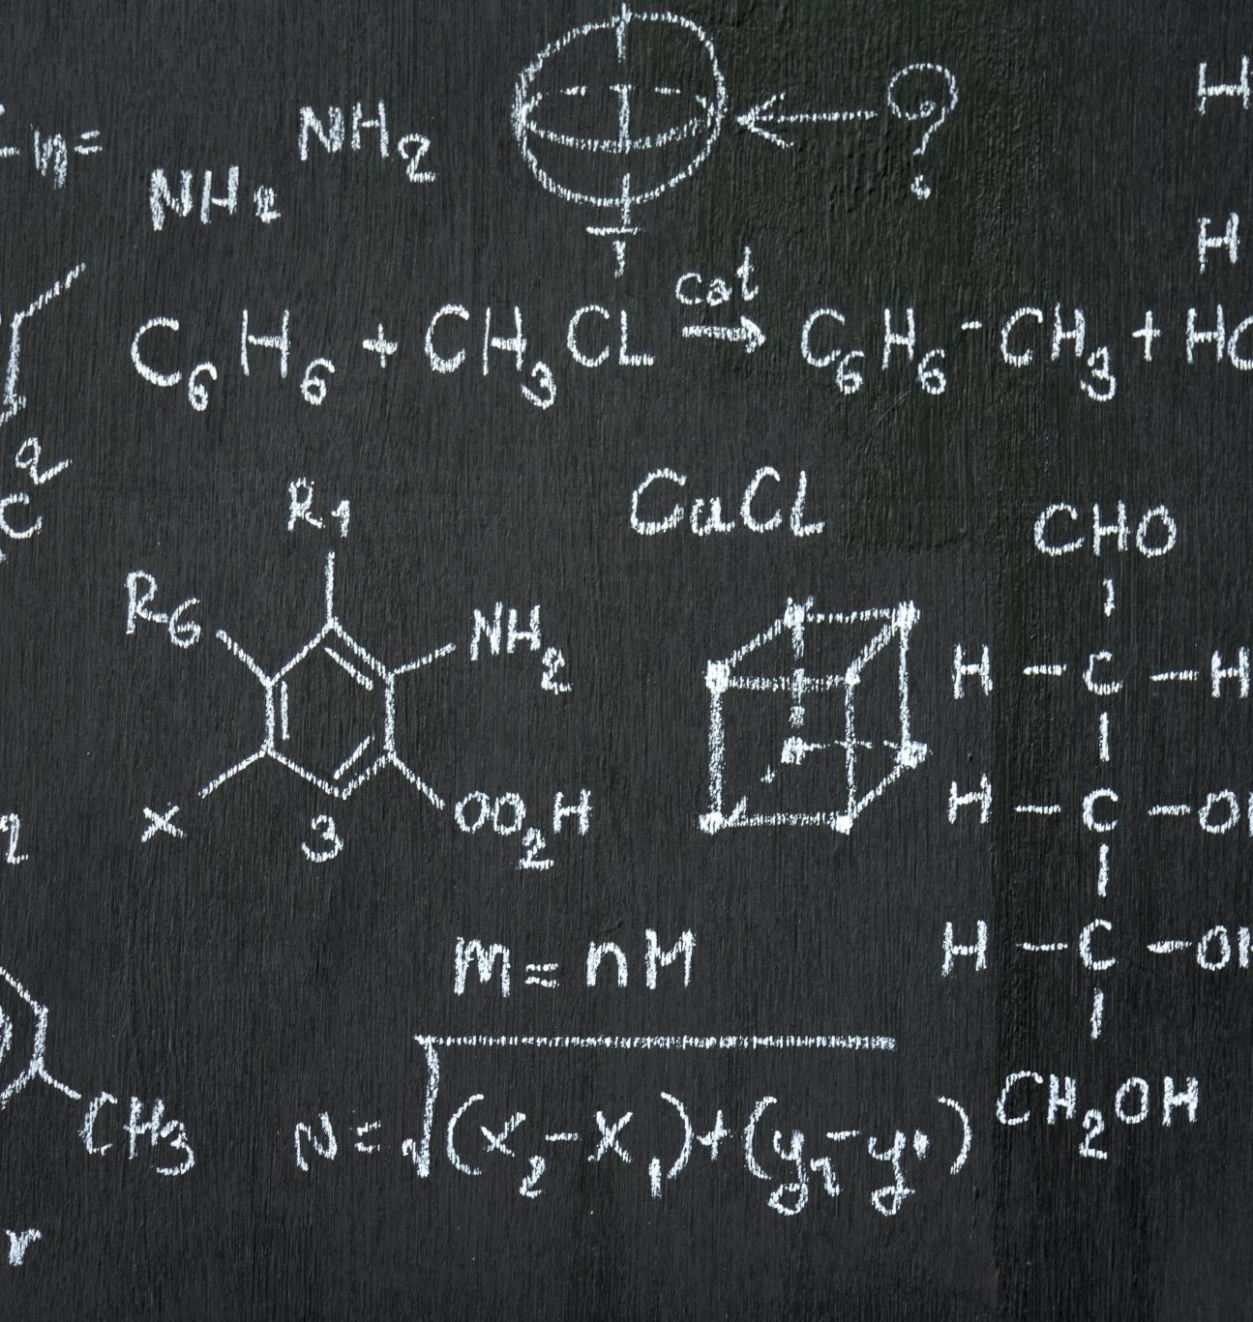

Voir les consignes d’examen
Voir feuille distribuée en classe.

Slide 30
Exercice d’interprétation
Voir les aphorismes d’Héraclite dans le Recueil.

